Slide 1
Taller de tensores y autovalores
Por:
Andres Vargas - 2218420
Carlos Laguado - 2047095
Andres Rubio - 2218426

Slide 2
INTRODUCCIÓN
Problema 1: Sistema conformado por n partículas de masas distintas dispersas en un volumen.
Transformación de las coordenadas a un nuevo sistema de coordenadas donde se reduzca la dispersión de los datos.
Problema 2: Análisis de la Estadística de los datos económicos de Colombia en Salud, Defensa, Educación y ciencia y tecnología.
En particular estamos interesados en calcular la matriz de covariancia del % del producto interno bruto (GDP) que se ha empleado en el país en los últimos 15 años

Slide 3
METODOLOGÍA
Problema 1
Problema 2
Momentos de orden 0,1 y 2
Calculo de las matrices de covariancia y correlación
Vectores propios del tensor de inercia (momento de orden 2).
Autovectores y autovalores de la matriz de covariancia
Matriz de transformación entre la base cartesiana y la base de autovectores.
Matriz de transformación que nos lleva la base de autovectores.

Slide 4
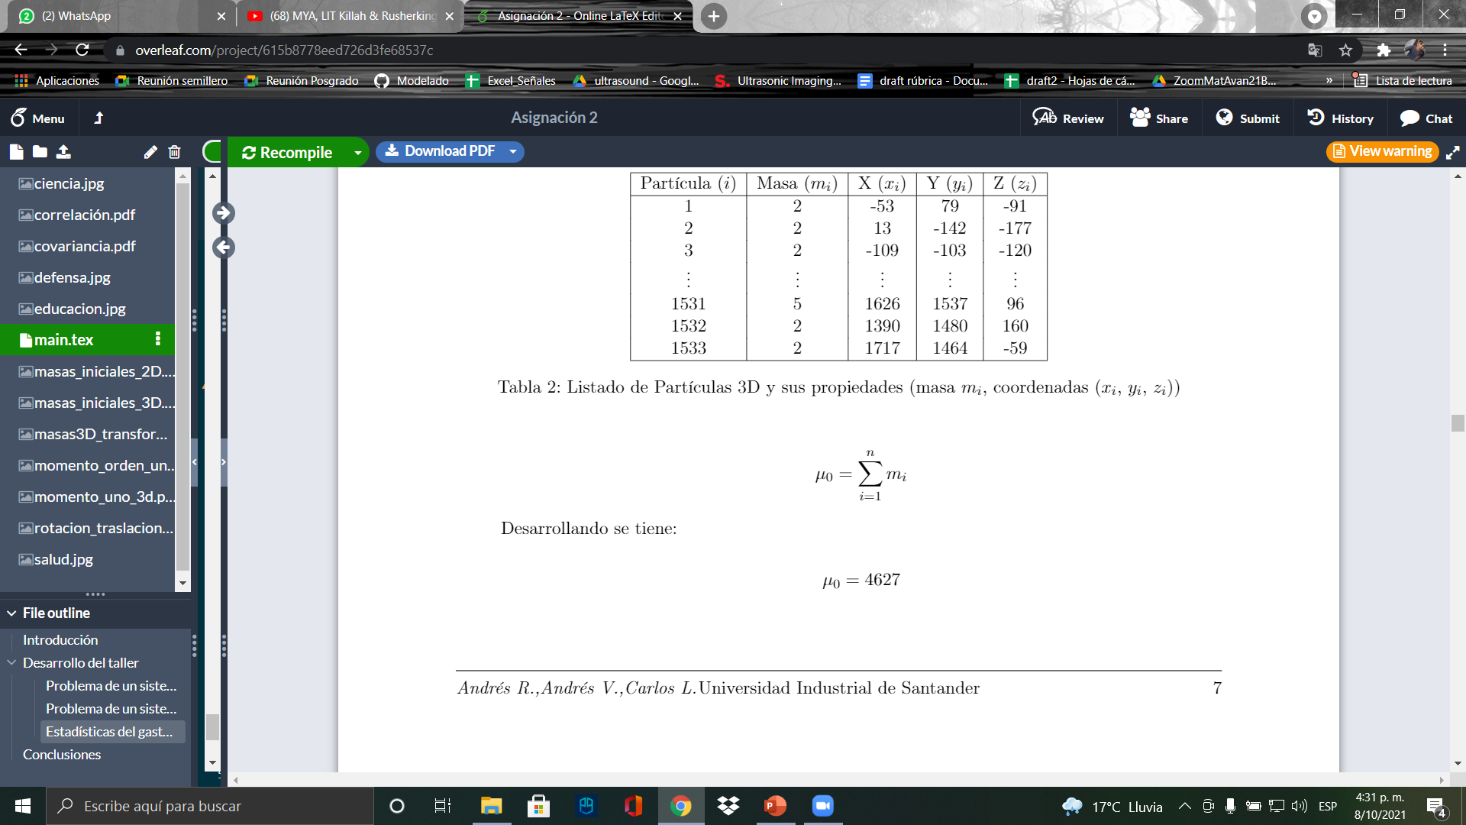

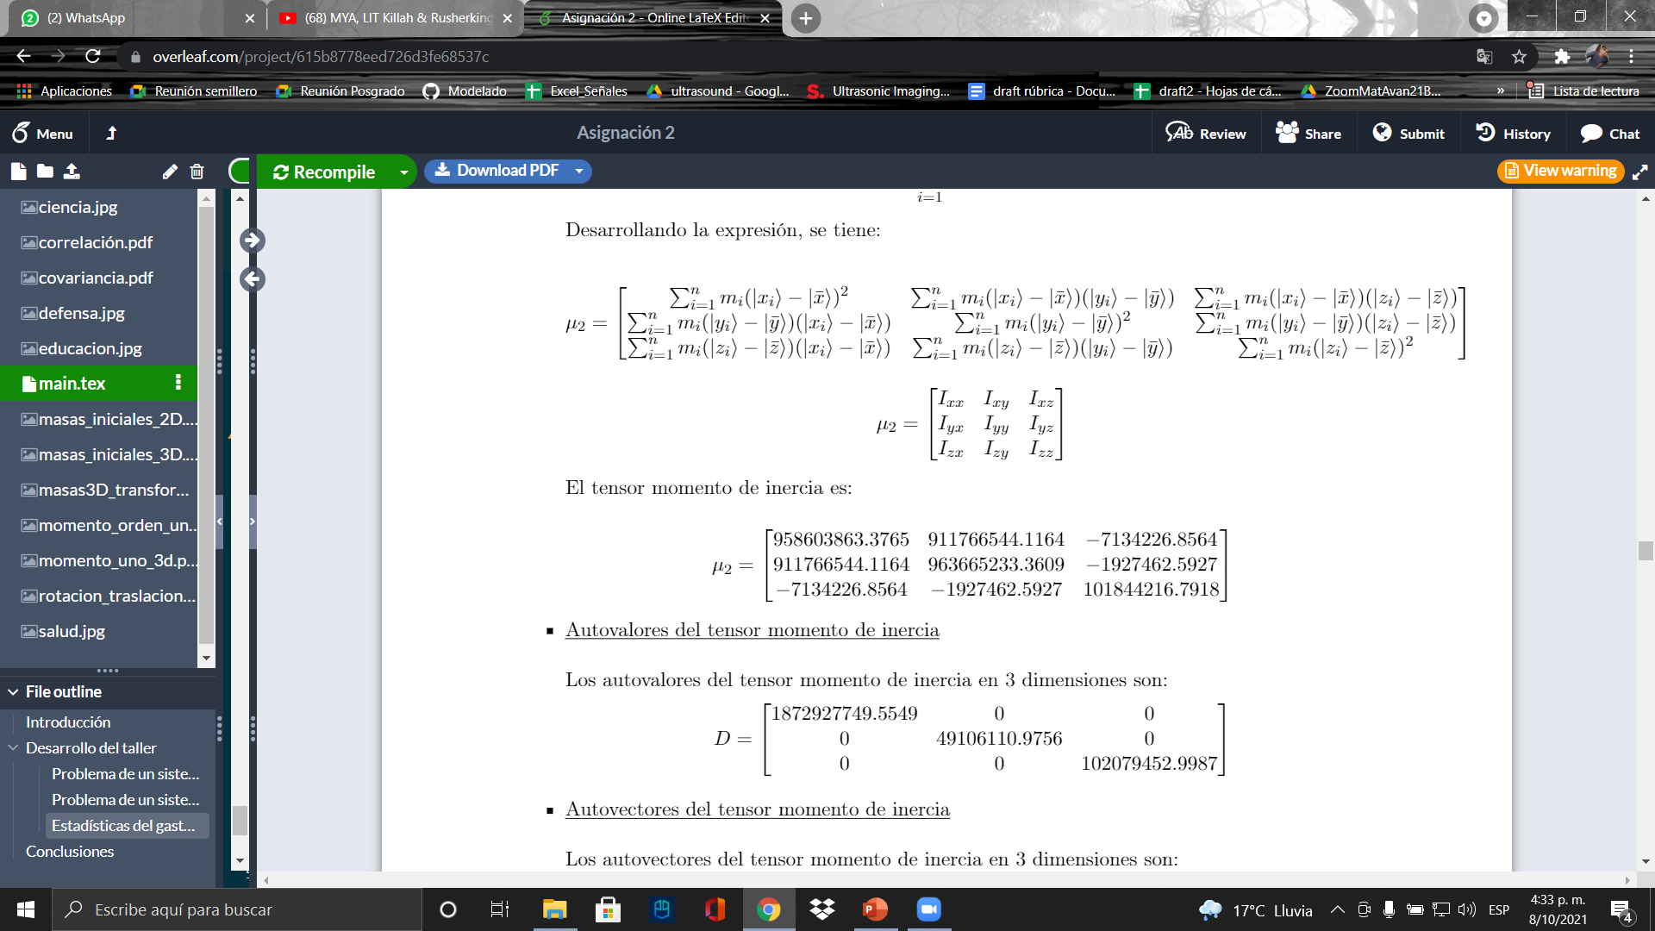
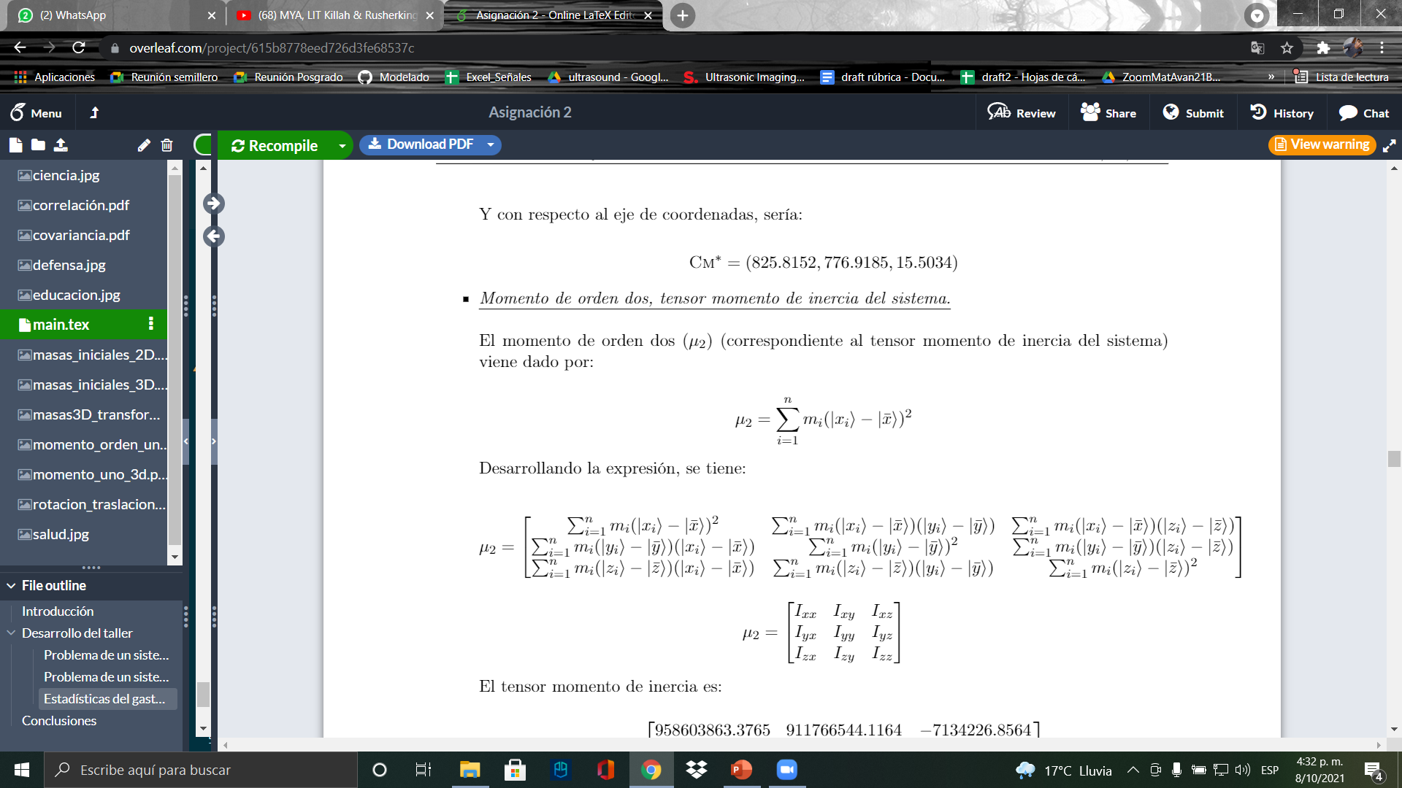
METODOLOGÍA

Slide 5
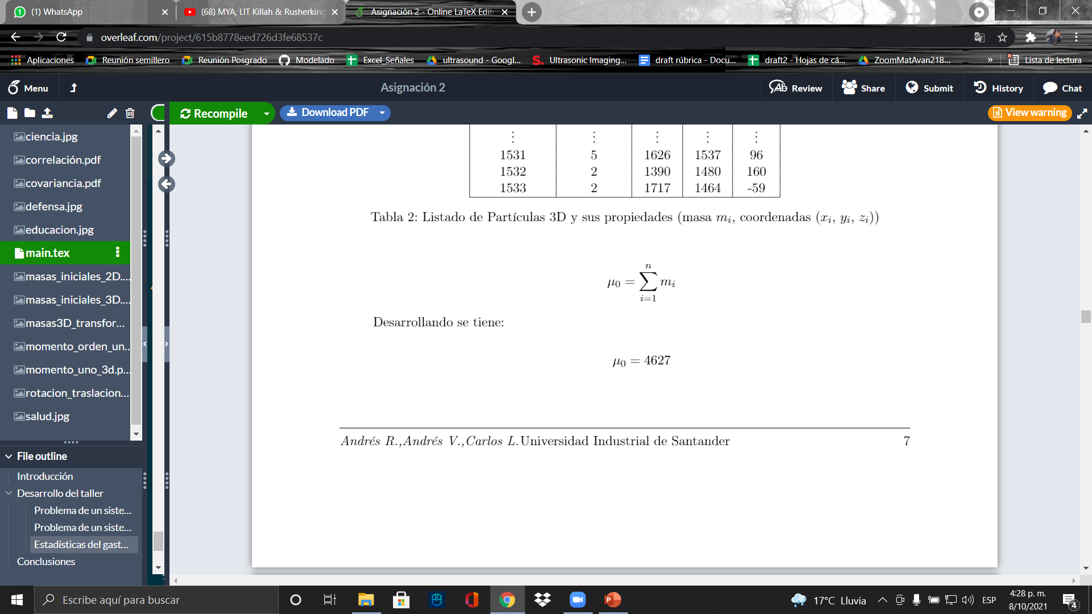
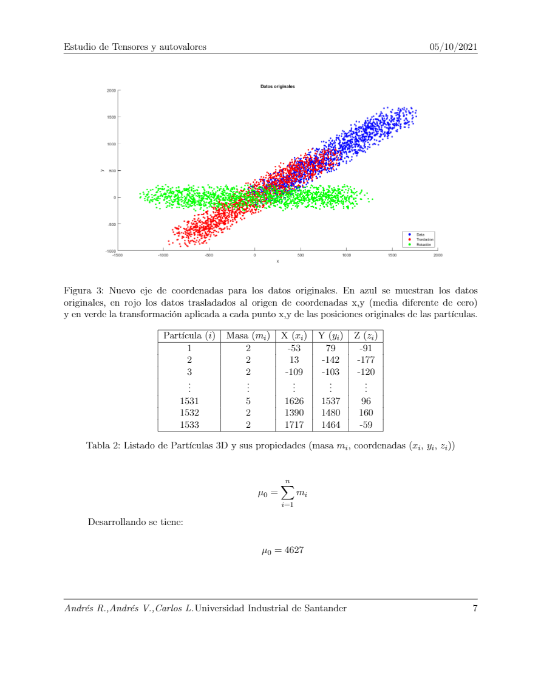
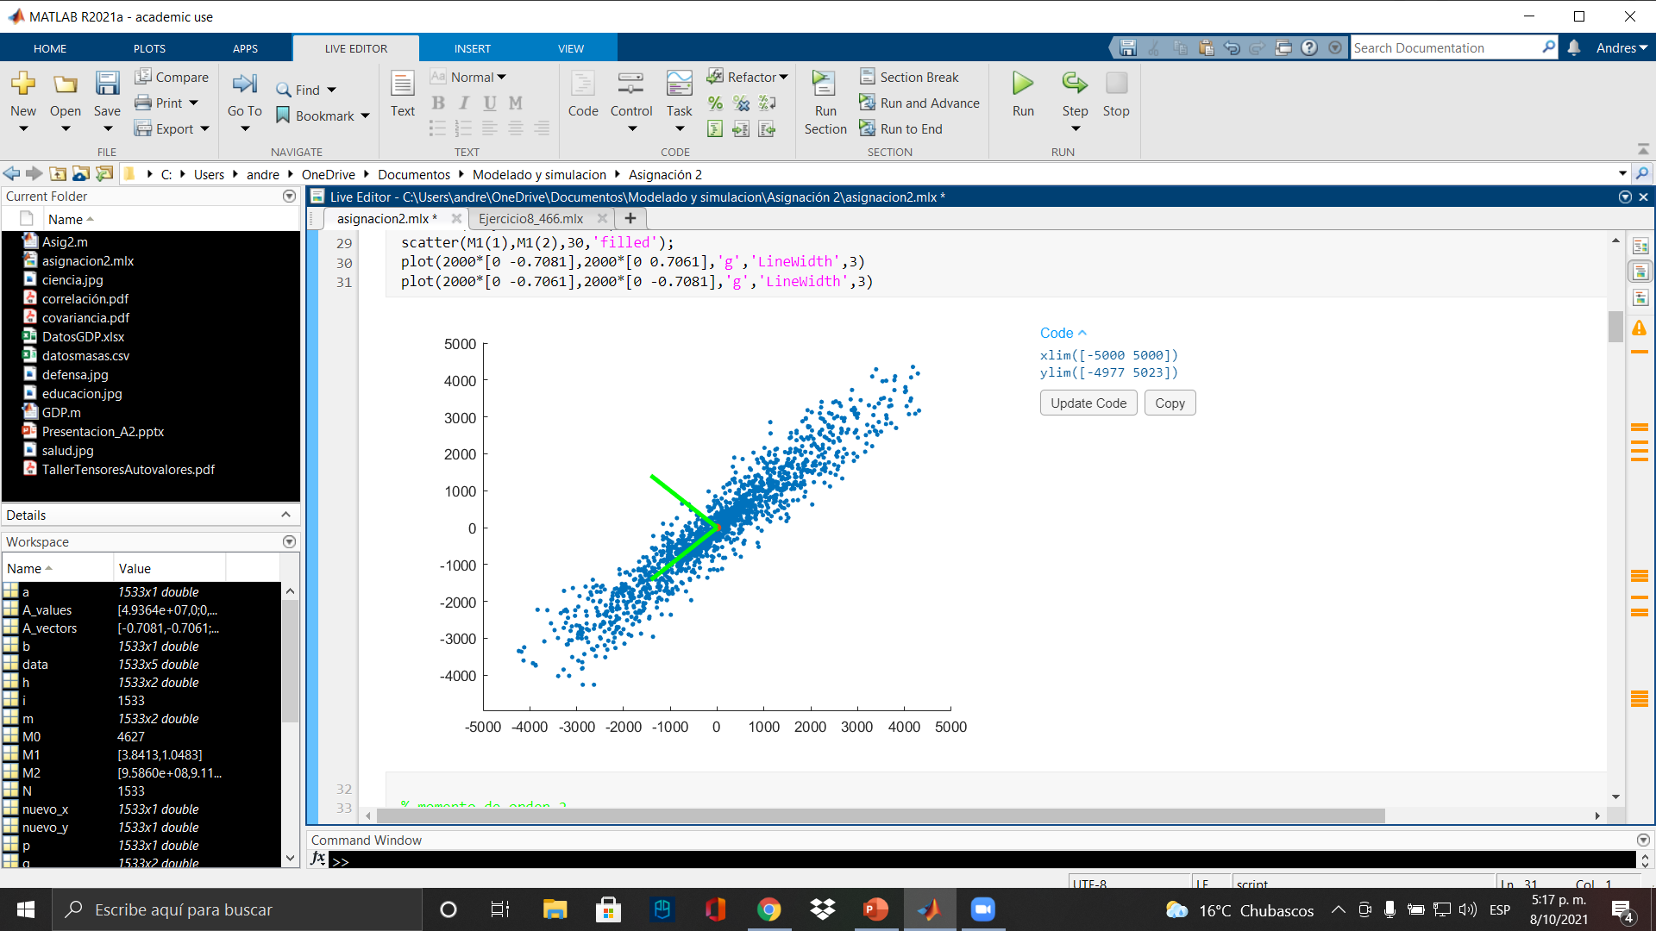
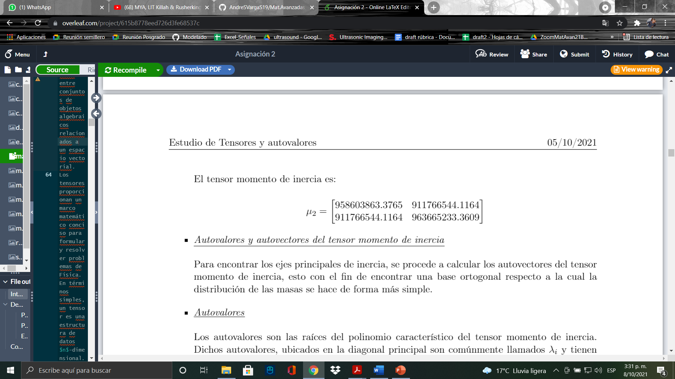
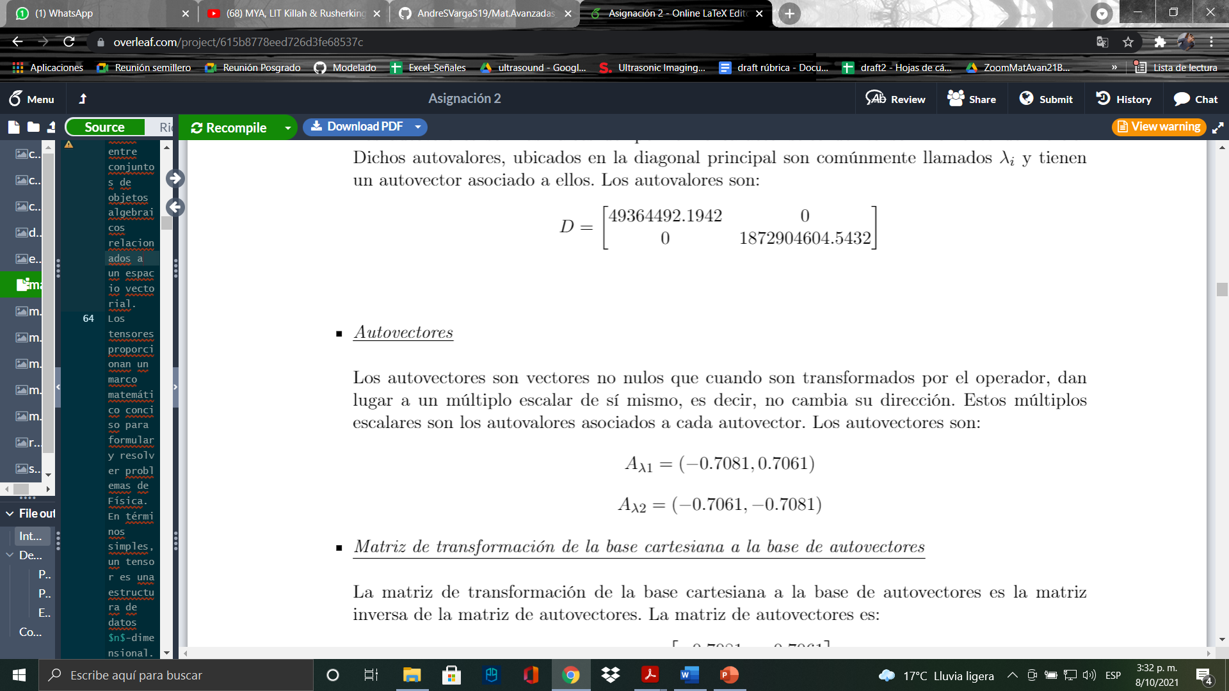

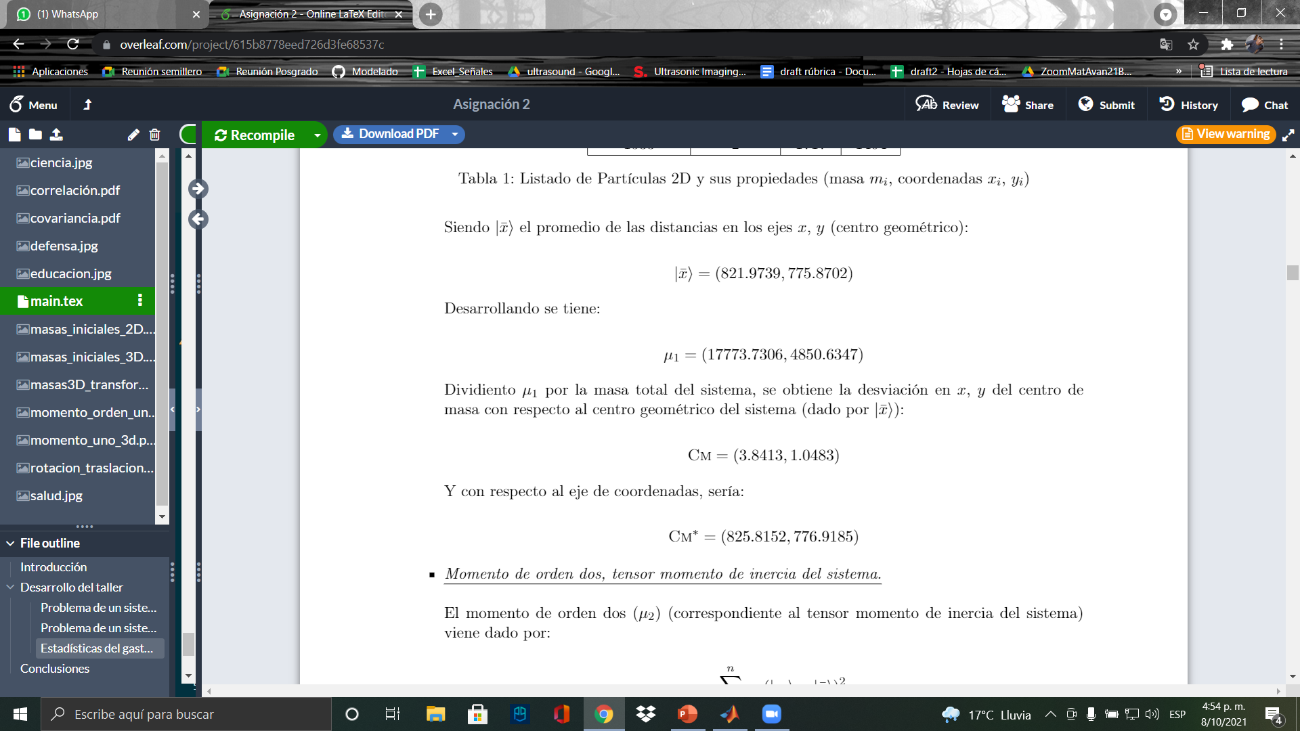
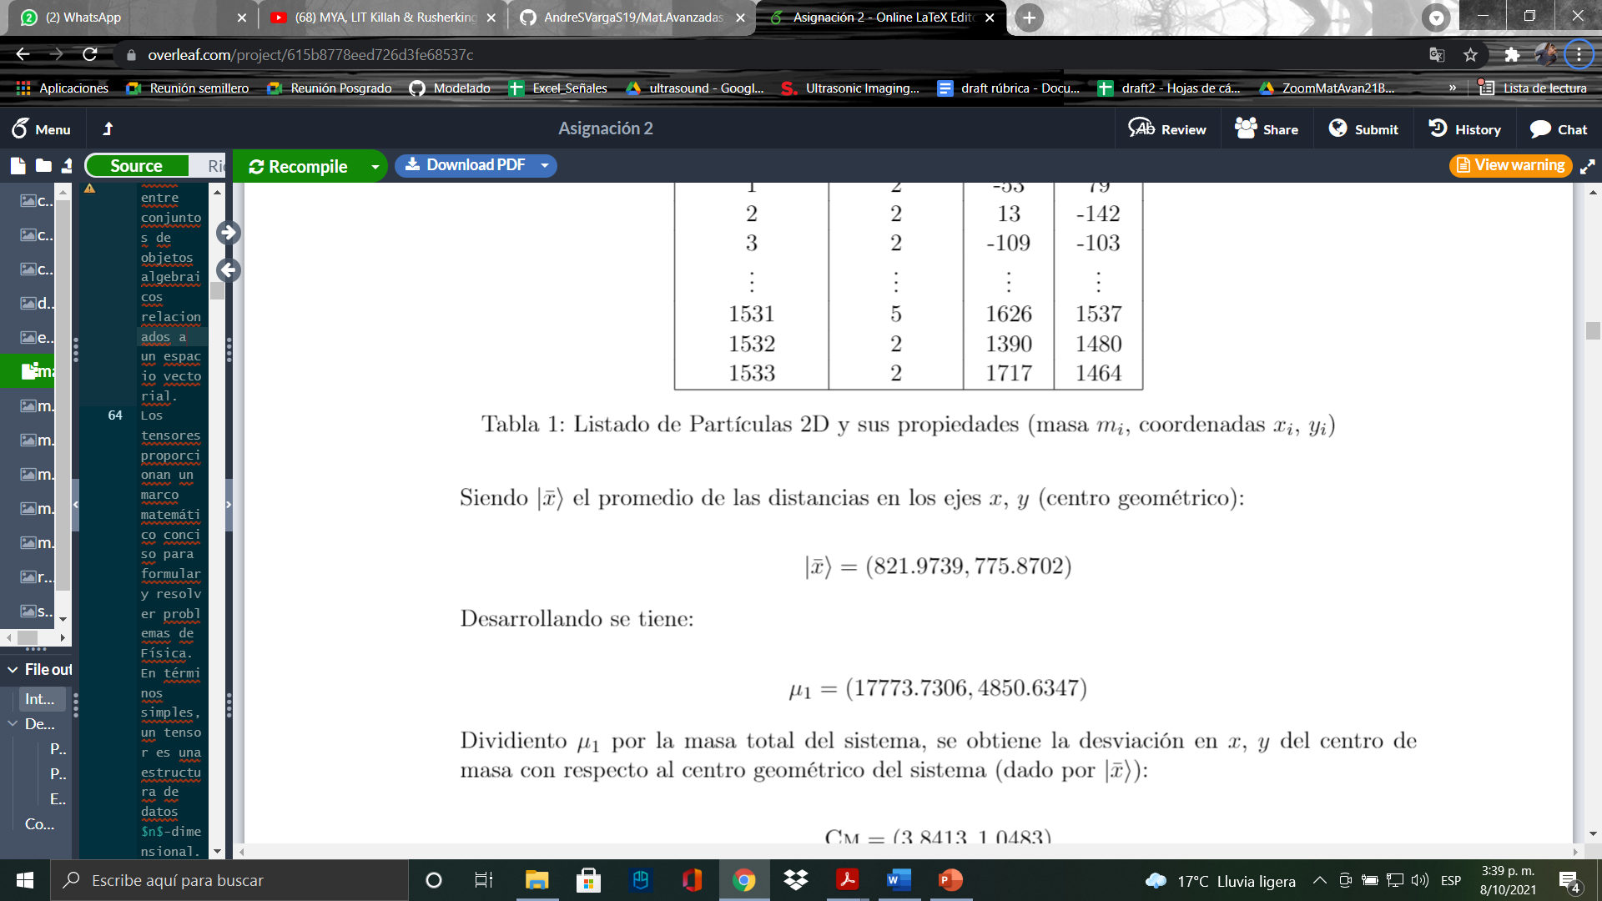
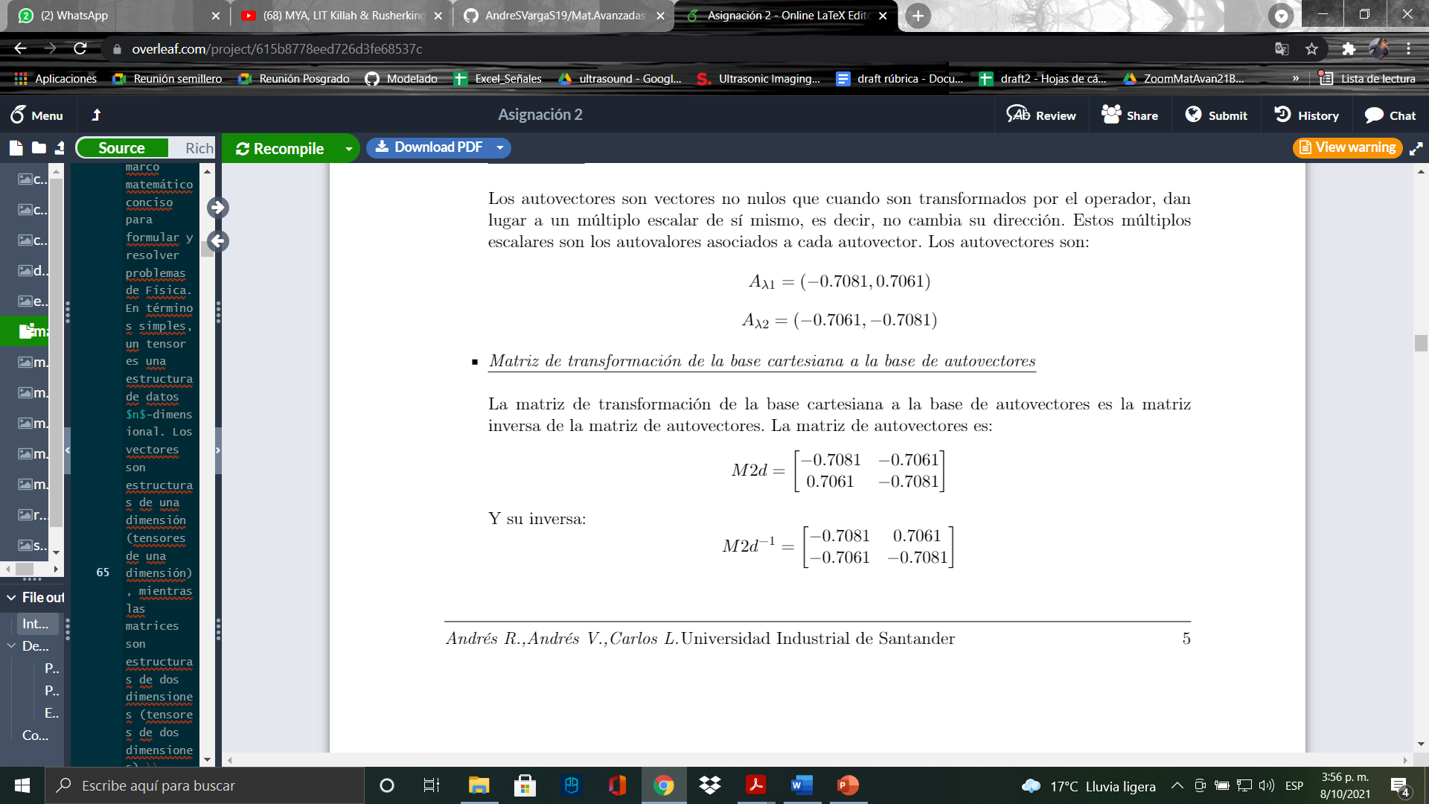
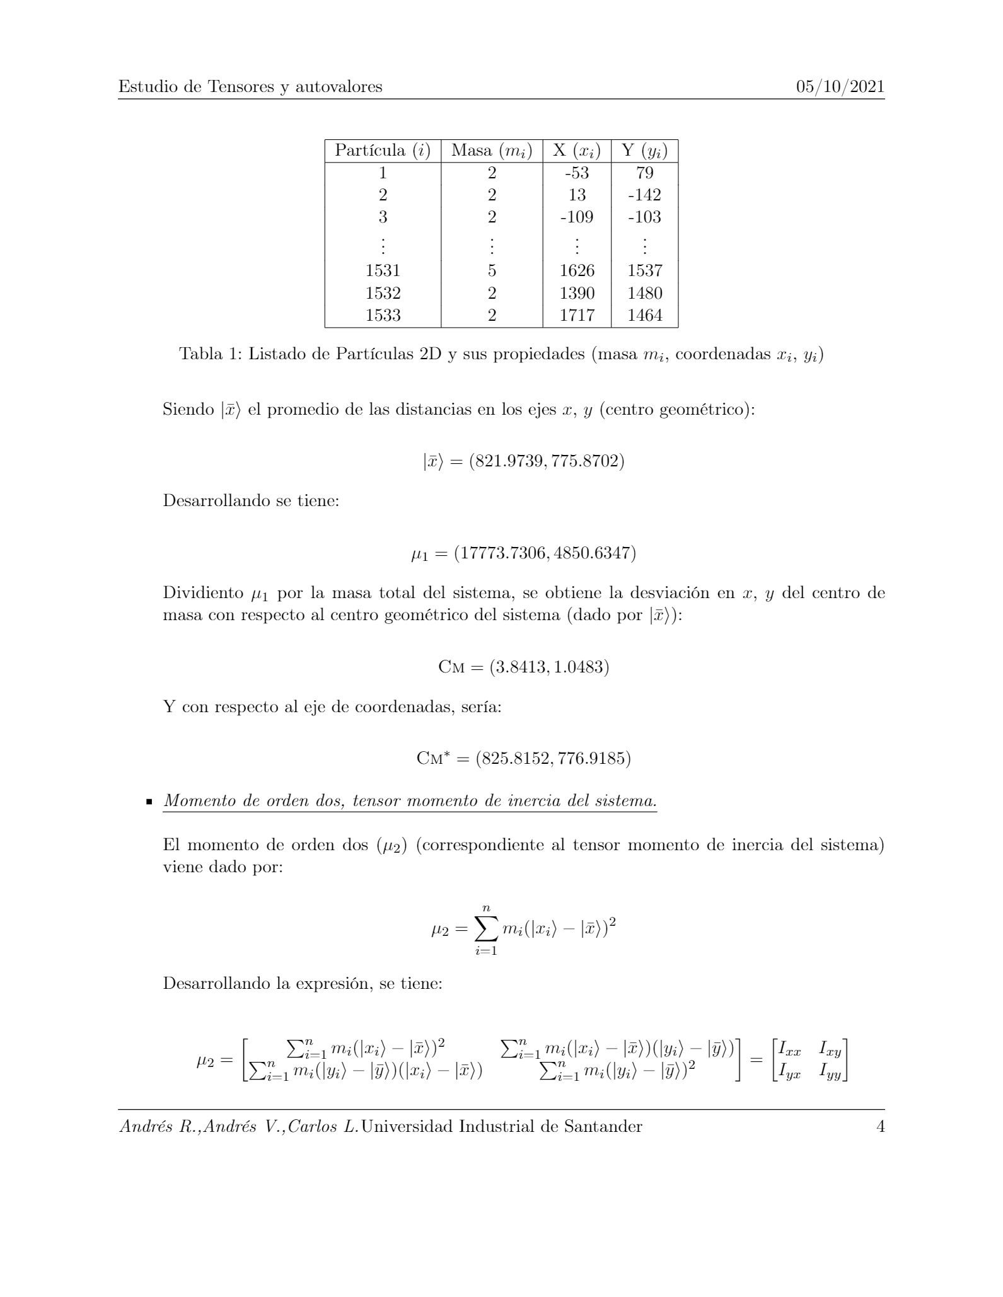
RESULTADOS (problema 1)
Masa total
Tensor de inercia
Autovectores
Autovalores
Momento de orden 1
Centro geométrico
Centro de masa
Matrices de transformación

Slide 6
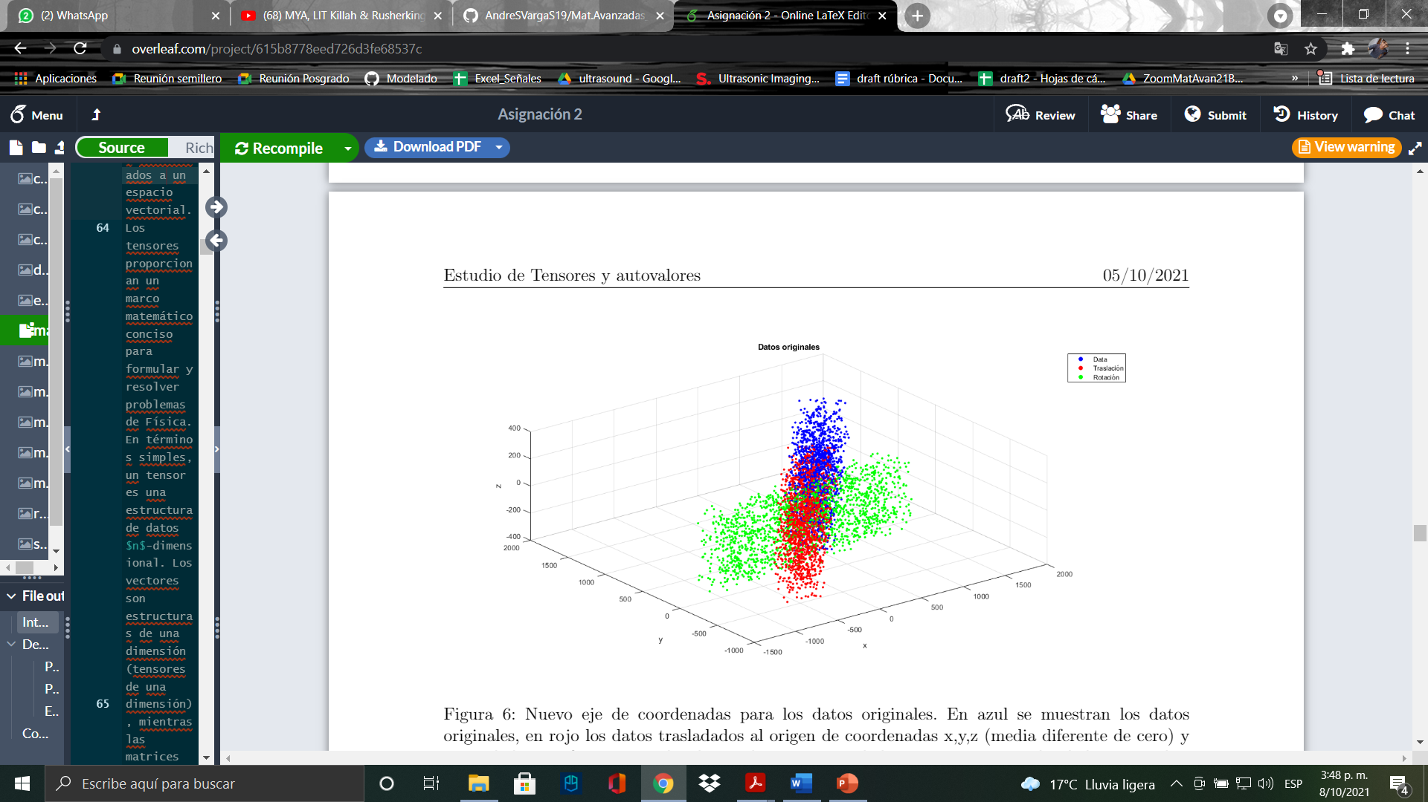
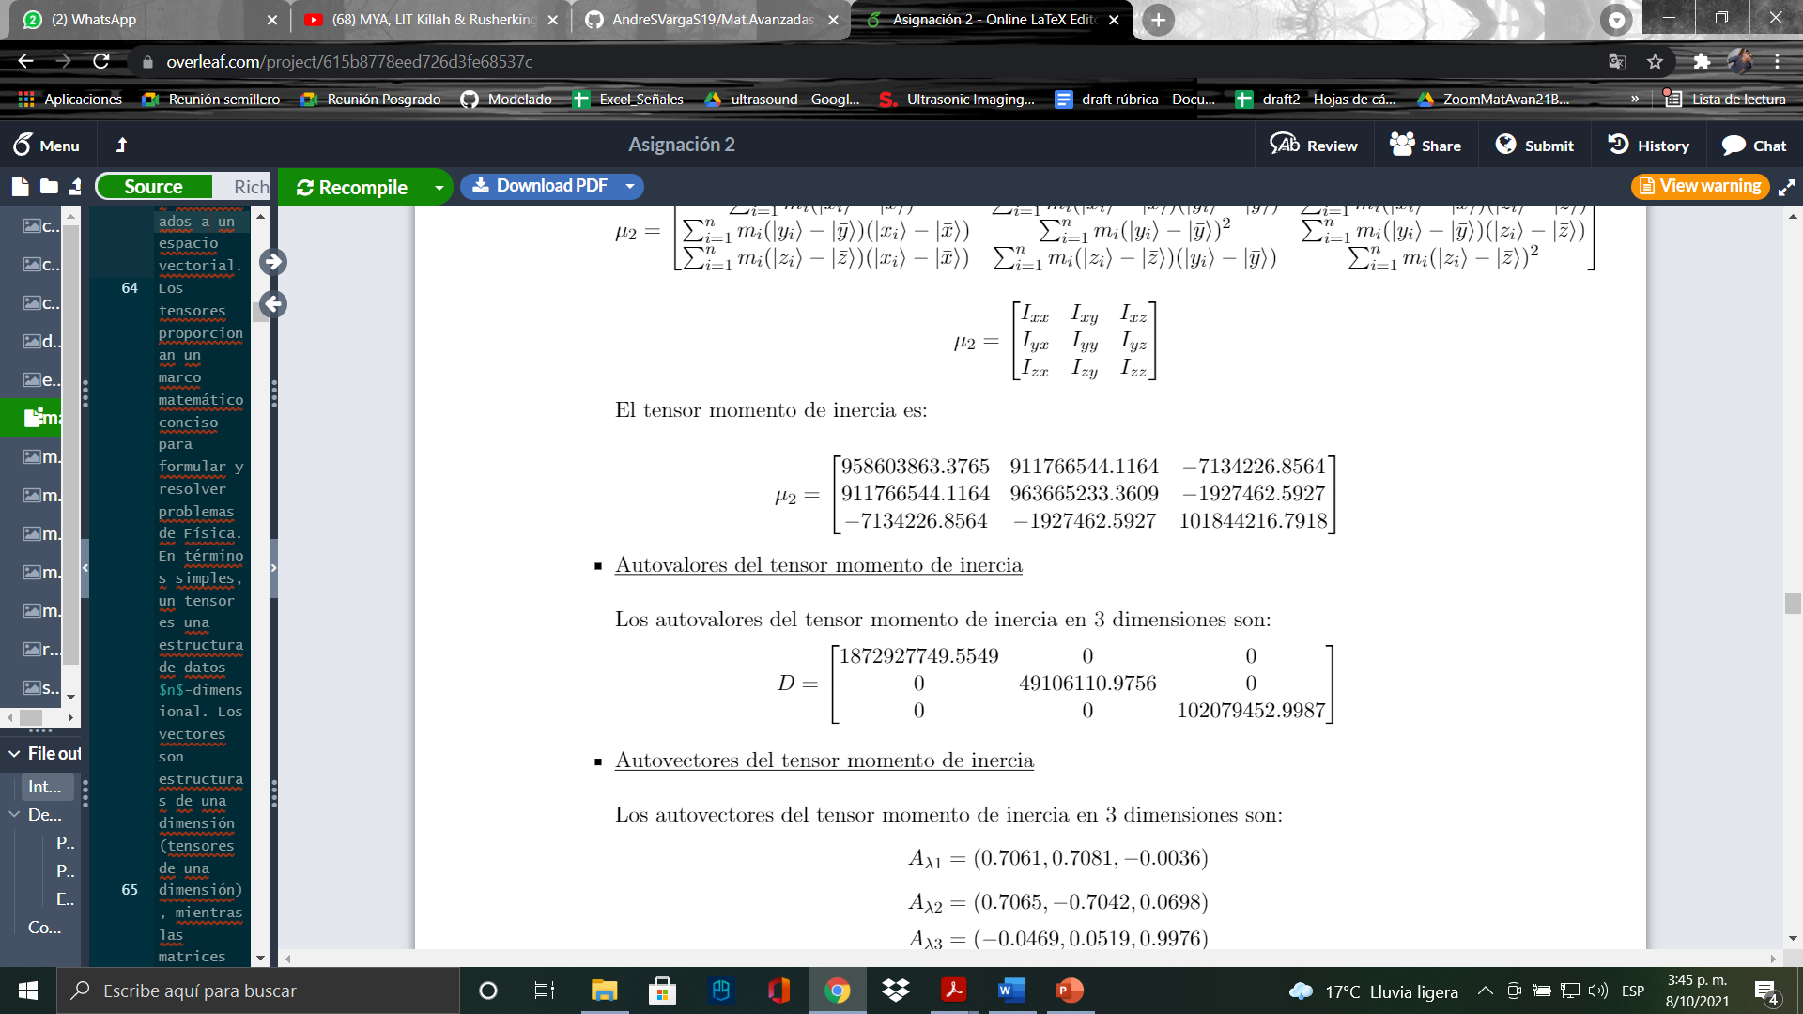
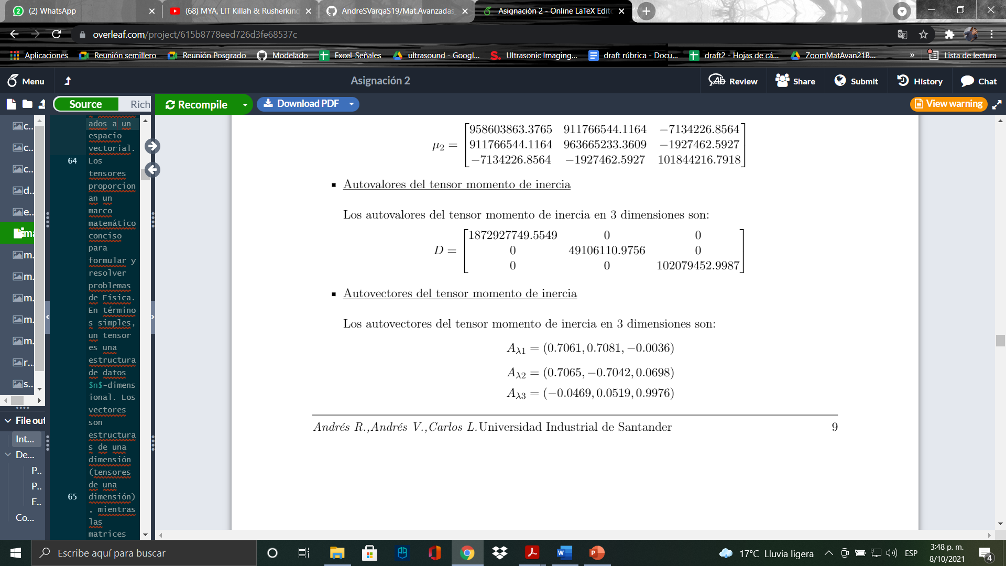

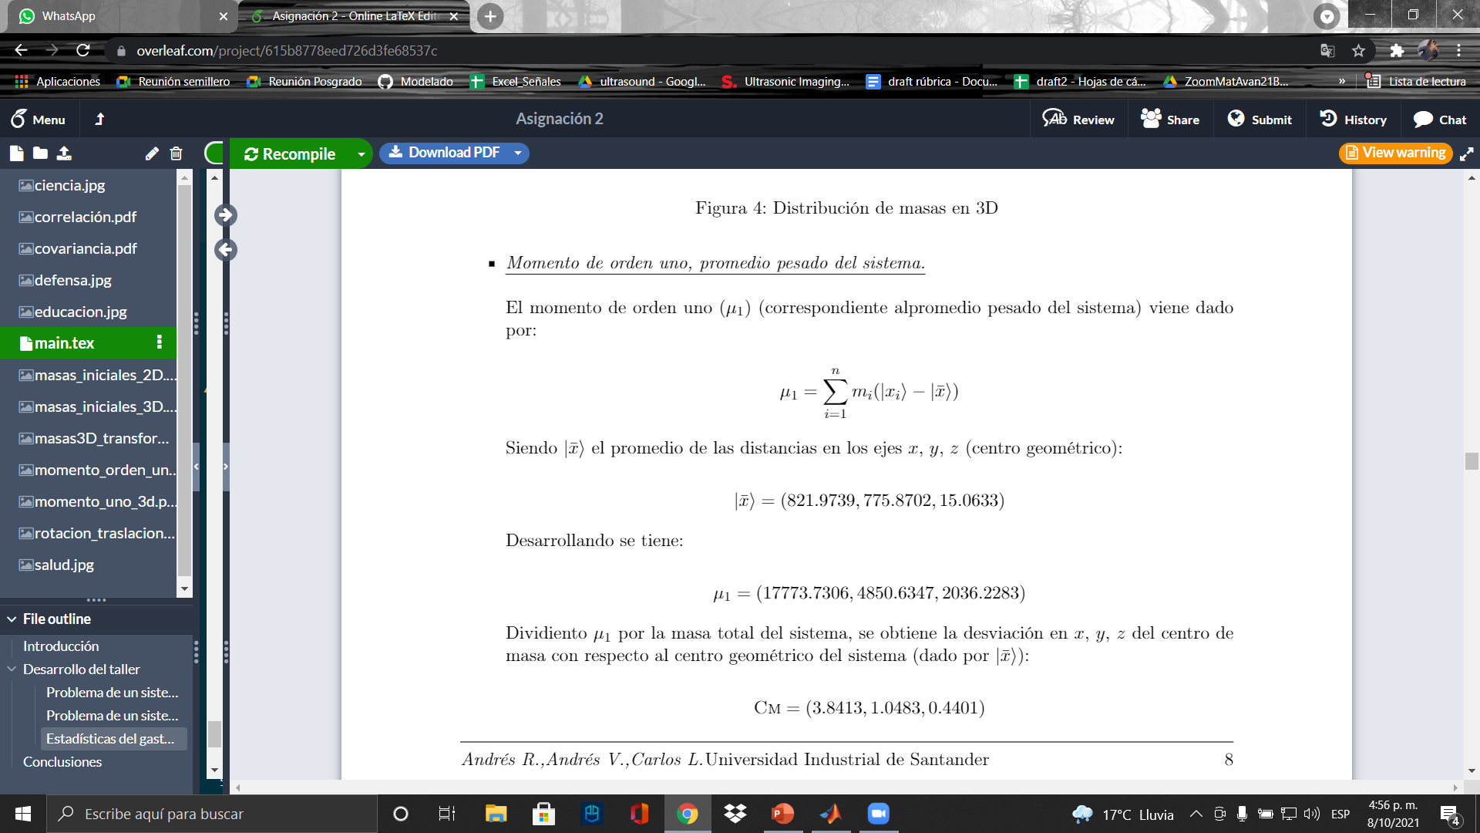
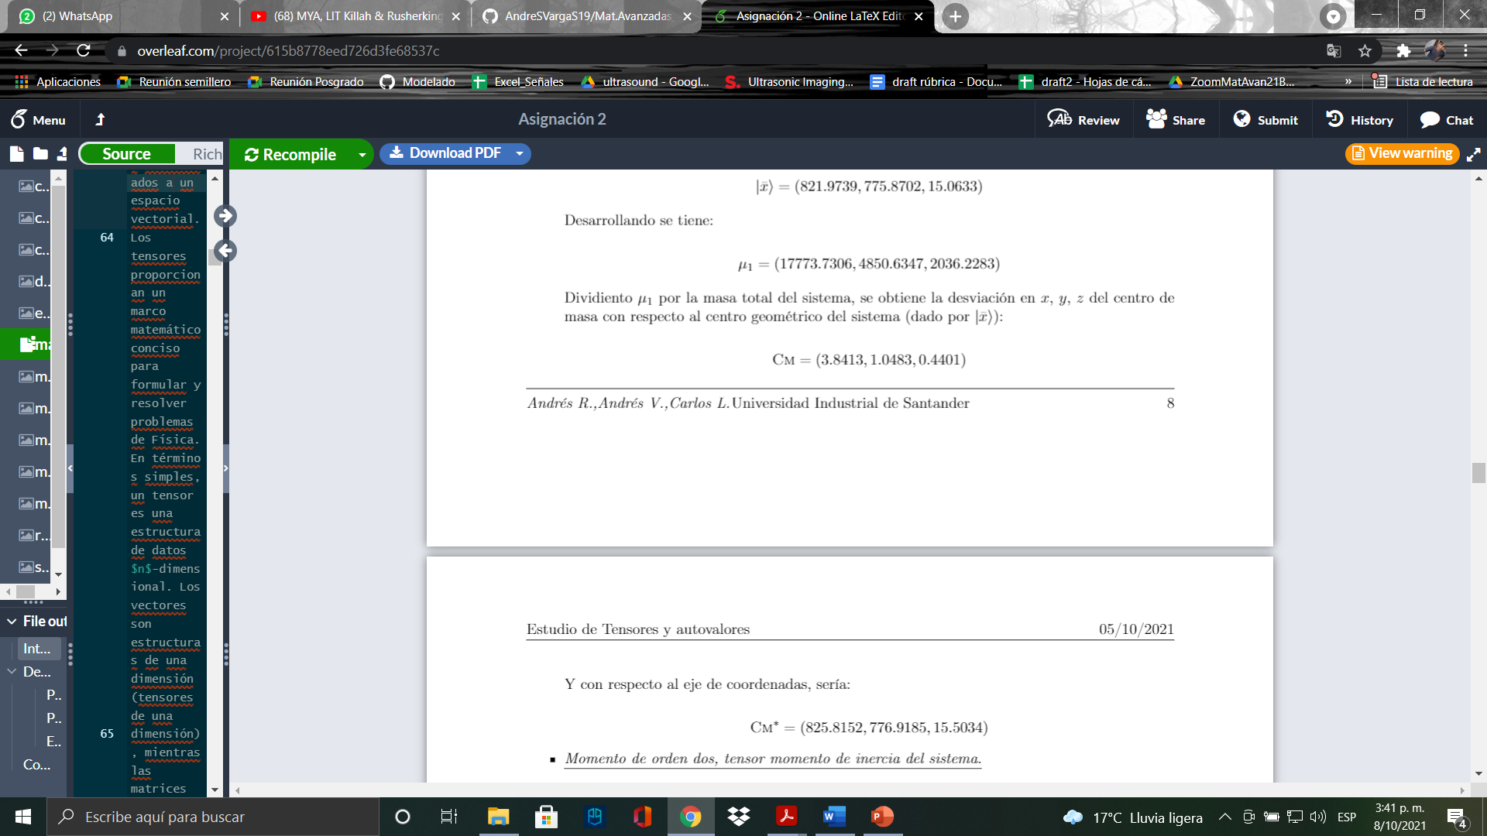
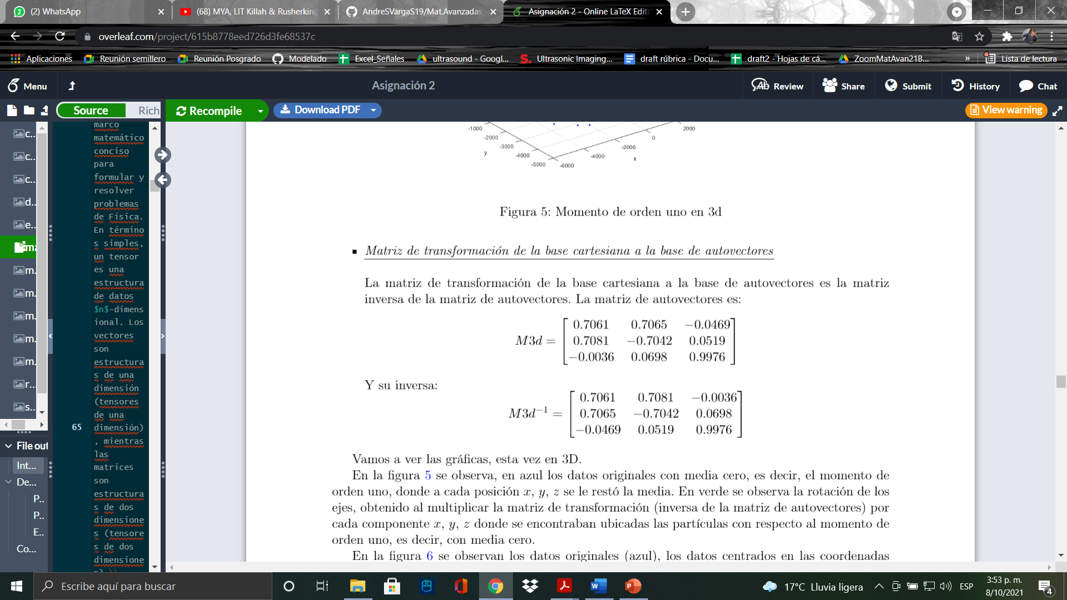
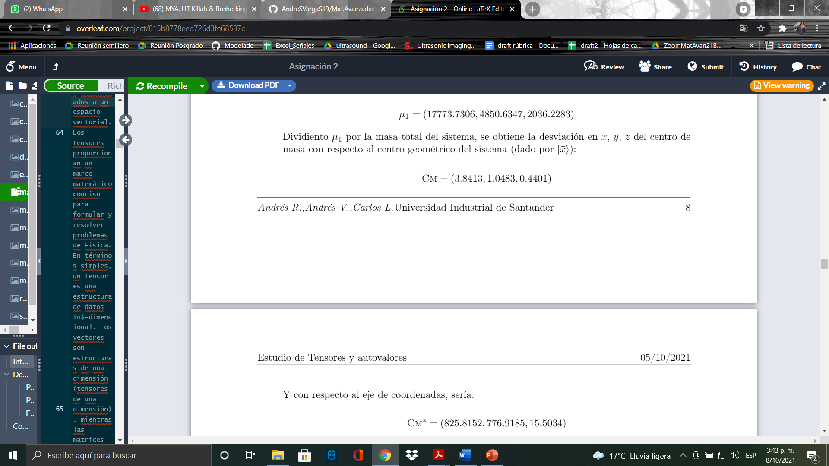
RESULTADOS (problema 1)
Masa total
Tensor de inercia
Autovectores
Autovalores
Momento de orden 1
Centro geométrico
Centro de masa
Matrices de transformación

Slide 7
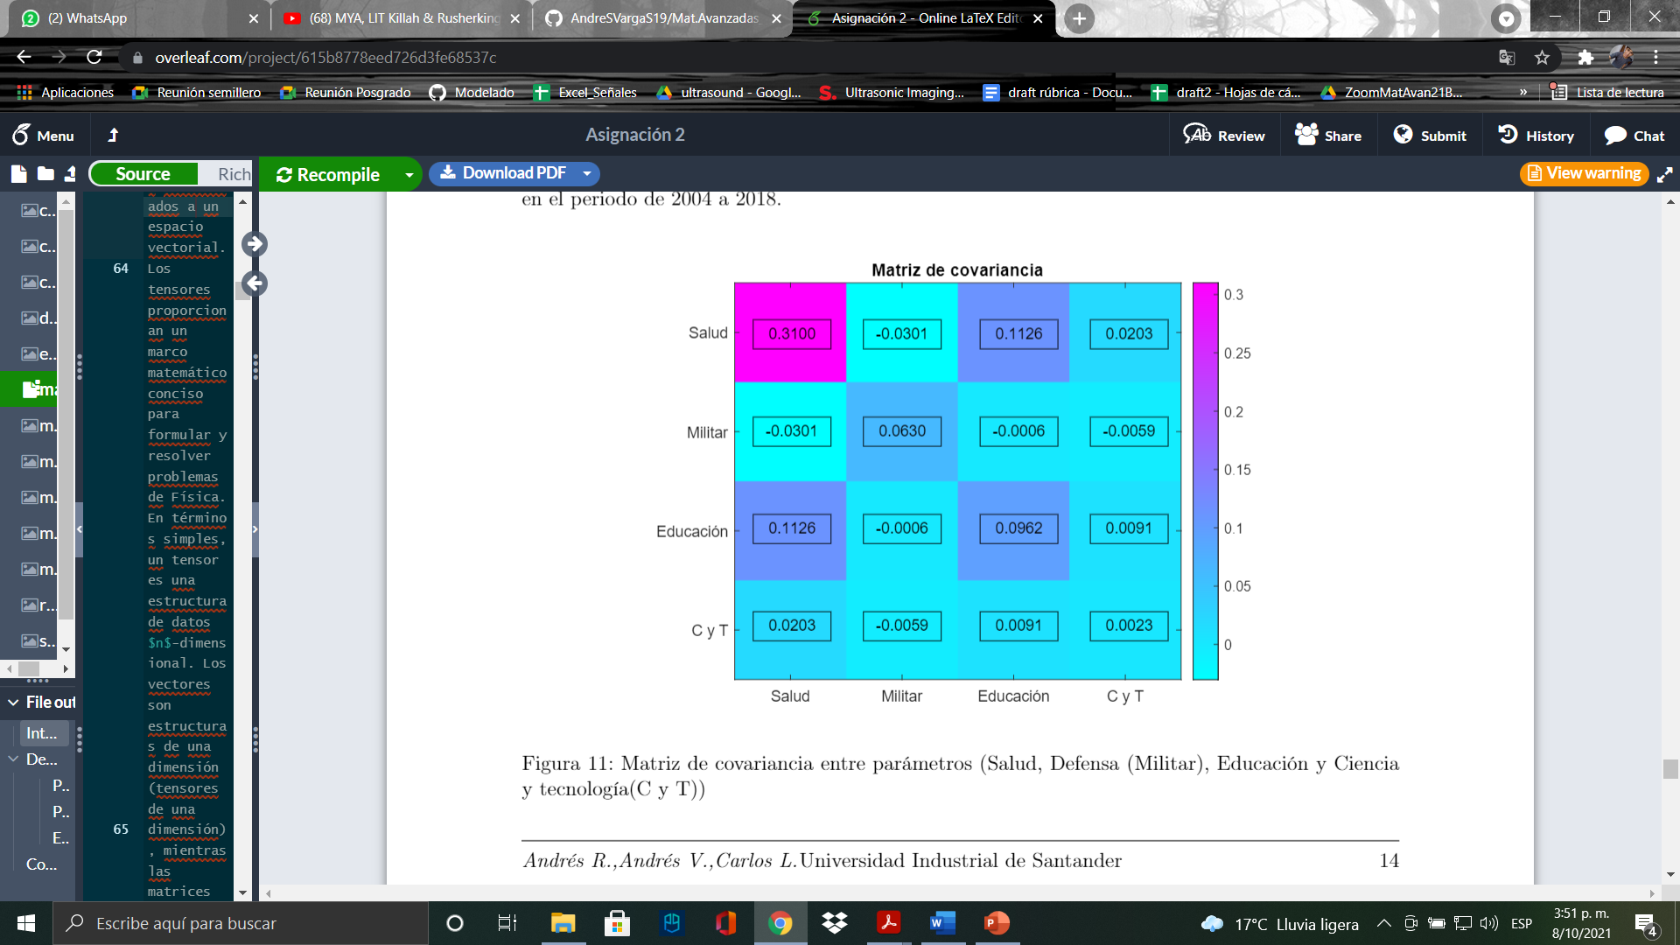
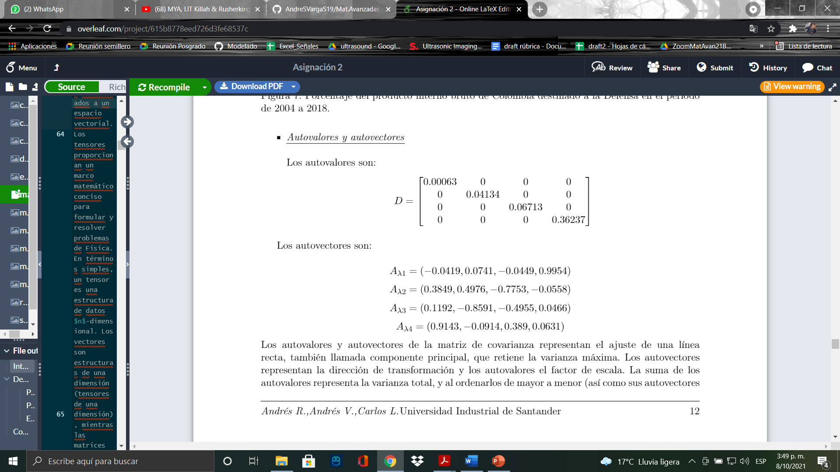
RESULTADOS (problema 2)
Autovalores
Autovectores

Slide 8
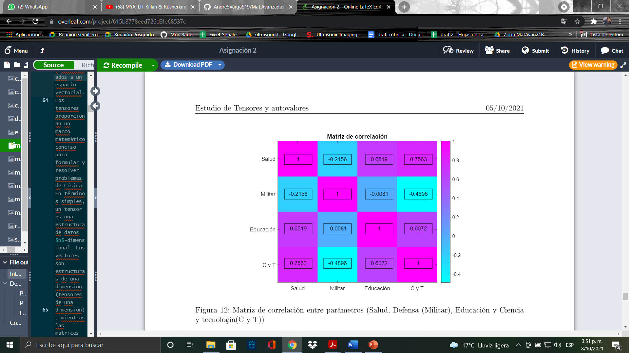

RESULTADOS (problema 2)
Matrices de transformación

Slide 9
CONCLUSIONES
Los autovalores y autovectores de la matriz de covarianza representan el ajuste de una línea recta, también llamada componente principal, que retiene la varianza máxima.
los autovectores representan la dirección de transformación y los autovalores el factor de escala.
La suma de los autovalores representa la varianza total, y al ordenarlos de mayor a menor (así como sus autovectores asociados) permiten tomar las componentes que brindan información más relevante (toman la varianza máxima), y reducir la dimensión de las variables, para tener que analizar una menor cantidad de datos.

Slide 10
GRACIAS

